Slide 1

CSFML basics:
COUARAN Malo
VEDRENNE Quentin
Tek 2 promo 2024
Bordeaux
{1/12}

Slide 2
sommaire :
Compiler
Ouvrir une fenêtre
Afficher une image
game loop
les events
Machine à état
{2/12}

Slide 3
Compiler:
Les librairies à ‘link’ à la compilation:
csfml-system
csfml-graphics
csfml-window
csfml-audio
Rappel: On ‘link’ une librairie à la compilation avec le flag -l[libname]
e.g: gcc *.c -lncurses
{3/12}

Slide 4
Ex00: Ouvrir une fenêtre:
sfRender_window
vidéo mode
frame rate
{4/12}

Slide 5
Ex00: Ouvrir une fenêtre
Pro tips
sfVideoMode: {largeur, hauteur, color mode}
Color mode: Nombre de bits sur lequel est encodé la couleur d’un pixel, classiquement 32 (4 octets: 1 alpha, 3 RGB)
Frame rate: Fréquence de rafraîchissement d’image par seconde (fps) [sfRenderWindow_setFramerateLimit()]
sfRenderWindow_create(VideoMode, “title”, MODE, NULL);
Mode: type de fenêtre, combinable avec “|”, par défaut utiliser sfNone
sfClose: Une croix pour pouvoir fermer la fenetre (Si l’event est géré bien sûr)
sfResize: Possibilité de redimensionner la taille de la fenêtre, incompatible avec sfFullscreen
sfFullscreen: étire la fenêtre à tout l’écran (attention la taille de la fenetre peut [en pixel] être différente de la résolution de l’écran. La taille de la fenêtre fait TOUJOURS foi.
{5/12}

Slide 6
Ex01: Afficher une image:
sfTexture
sfSprite
{6/12}

Slide 7
Ex01: Afficher une image:
Pro tips
Les textures:
sfTexture_create()
- alloue la mémoir au type texture -> contenue du type sprite
sfTexture_createFromFile()
attribue la texture depuis un fichier type PNG, JPG
Les sprites:
sfSprite_create()
- alloue la mémoire au type sprite
sfSprite_setTexture(sprite, texture: la texture dédié au sprite, bool reset)
sfRenderWindow_drawSprite(window ou print le sprite, sprite a print)
{7/12}

Slide 8
Ex02: Game loop:
parcourir tant que la window is Open.
Reproduire le schéma dans une loop.
Tips: pensez à prévoir la fermeture de votre Window (Events).
{8/12}

Slide 9
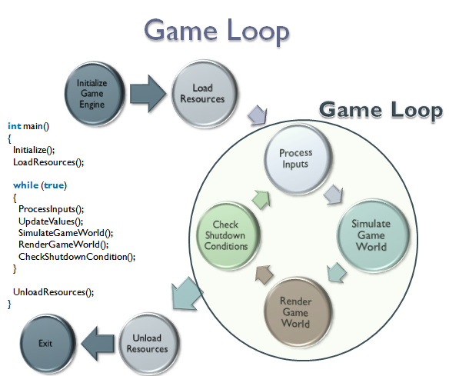
Ex02: Game loop:
pro tips

Slide 10
Ex03: Events
sfEvent
type d’event : key, mouseButton, window
{10/12}

Slide 11
Ex03: Events
pro tips
sfRenderWindow_pollEvent()
Retourne True tant qu’un event est obtenu (il peut y avoir plusieurs !)
Toutes les infos de l’event son contenue dans sfEvent event (passé en paramètre à pollEvent())
/!\ il doit être traité avant l’appel suivant à sfRenderWindow_pollEvent(), qui remplacera le contenu du sfEvent par le nouveau.
{11/12}

Slide 12
Liens utiles
Doc & tuto
https://epitech-2022-technical-documentation.readthedocs.io/en/latest/csfml.html
https://26.customprotocol.com/csfml/annotated.htm
https://www.youtube.com/watch?v=utHMKoBjU8Y
{12/12}

